Slide 1



第1.2节 行列式的性质与计算
行列式的性质
行列式的计算

Slide 2
1.2.1 n阶行列式的性质
由 n 阶行列式的定义可知，当 n 较大时，
用定义计算行列式运算量很大．
例如，计算一个
25 阶行列式，需作超过 25！≈ 1.5×10²⁵ 次乘法，
若用每秒运算亿万次的电脑，也要算50万年才行！
因此如何有效地计算行列式，这是我们要解决
的一个重要课题．

Slide 3
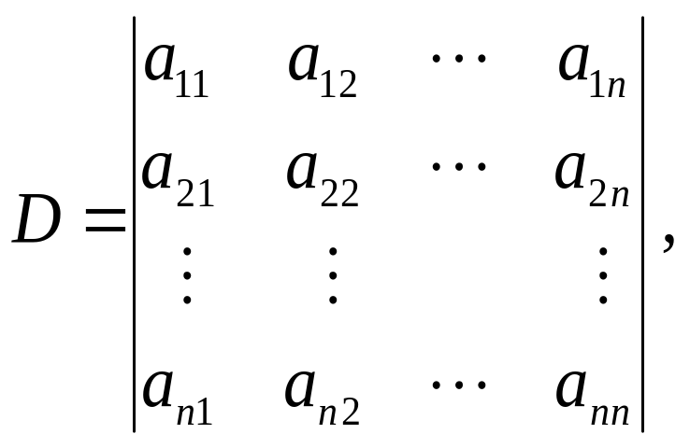
为了解决这一问题，需先研究行列式的性质．
本
节主要介绍行列式的基本性质，运用这些性质，
不仅可以简化行列式的计算，而且对行列式的理
论研究也很重要．
设 n 阶行列式为

Slide 4
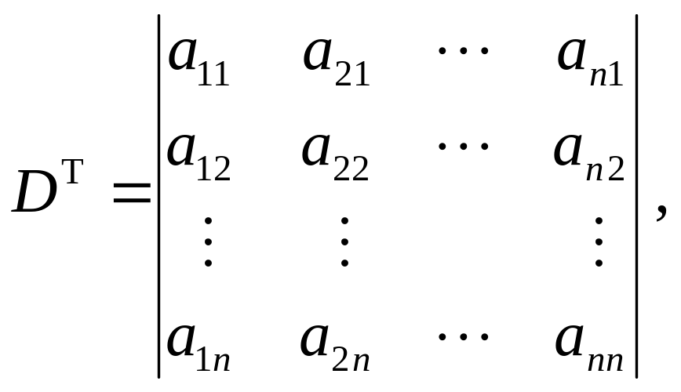

把 D 中的行与列互换，所得的 n 阶行列式记为
D^{T} ：
称 D^{T} 为 D 的转置行列式．
性质1.2.1 行列式与它的转置行列式相等．

Slide 5
由此性质可知，行列式中的行与列具有同等的
地位，对于行成立的性质对于列也同样成立，所
以下面只讨论有关行列式行的性质．

Slide 6
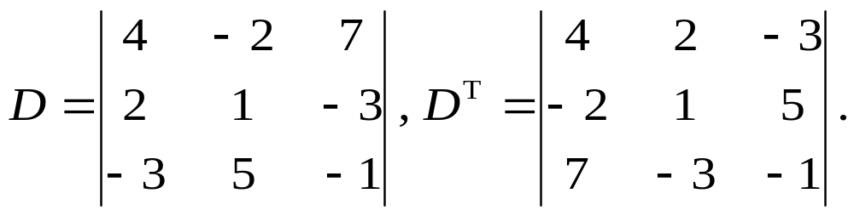
例 1 验证下列行列式Ｄ与其转置行列式
D^{T}相等．设

Slide 7
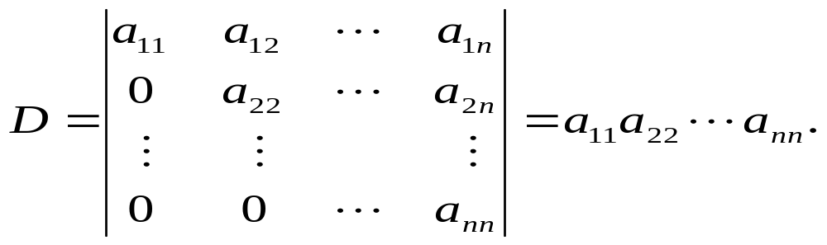
例 2 证明：上三角行列式
这个例子说明：上、下三角行列式的值都等于
主对角线上元素的乘积．

Slide 8
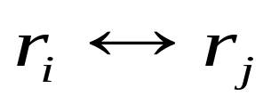
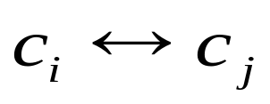
性质1.2.2 互换行列式的两行（列），行列式
的值仅改变符号．
交换 i , j 两行 记为
交换 i , j 两列 记为
推论 如果行列式有两行(列)完全相同，则
此行列式等于零.
证明 把这两行互换，有 D＝ -D，故 D ＝０.

Slide 9

性质1.2.3 (行列式展开定理) 行列式等于
它的任一行(列)的各元素与其对应的代数余子式
乘积之和，即
D=a_{i1}A_{i1}+a_{i2}A_{i2}+…+a_{in}A_{in} (i=1,2,…,n),
或 D=a_{1j}A_{1j}+a_{2j}A_{2j}+…+a_{nj}A_{nj} (j=1,2,…,n).
三阶行列式展开模型
四阶行列式展开模型

Slide 10


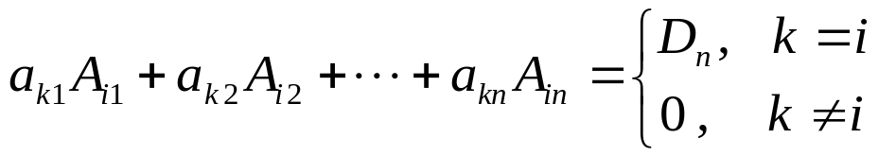
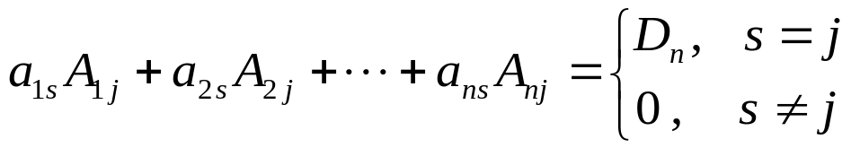
性质1.2.4 n阶行列式中任一行(列)的元素与
另一行(列)的相应元素的代数余子式乘积之和等零．
即当 i ≠ k 时，有
a_{k1}A_{i1}+a_{k2}A_{i2}+…+a_{kn}A_{in} = 0．
由性质1.2.3和1.2.4，可以得到如下结论：
或

Slide 11
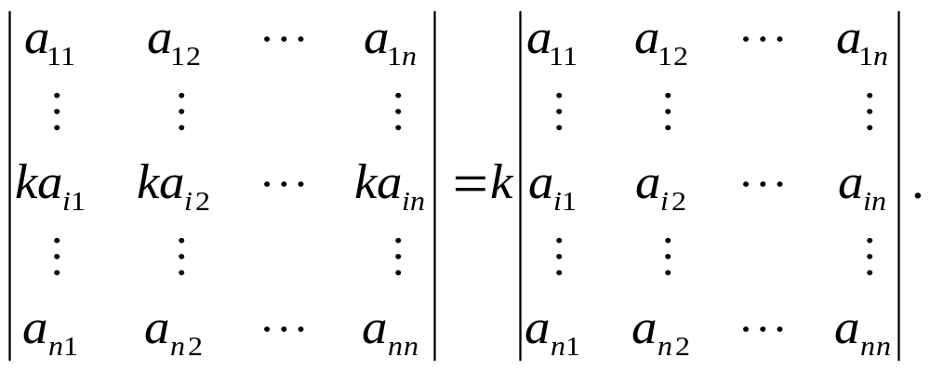
性质1.2.5 行列式的某一行(列)中所有元素都
乘以同一数 k，等于用数 k 乘以此行列式，即

Slide 12
推论１ 行列式中某一行(列)的所有元素的
公因子可以提到行列式符号的外面．
推论２ 行列式中如果有两行(列)元素成比
例,则此行列式等于零．
第 i 行(或列)乘以 k ,
记作 k × r_{i} (或 k × c_{i})

Slide 13
性质1.2.6 若行列式的某一列(行)的元素都是
两数之和，则这个行列式等于两个行列式之和，
即

Slide 14
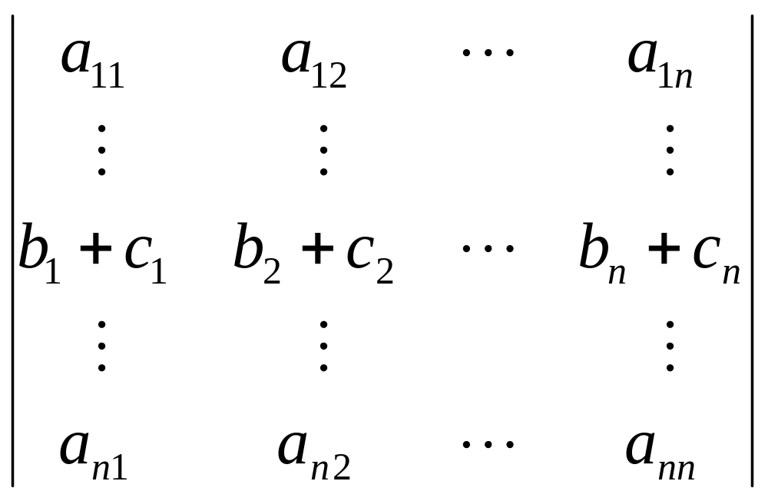
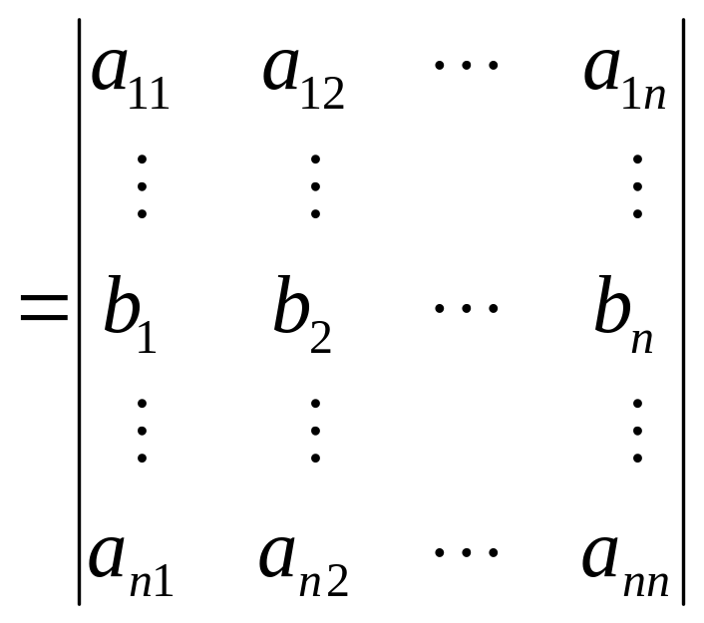
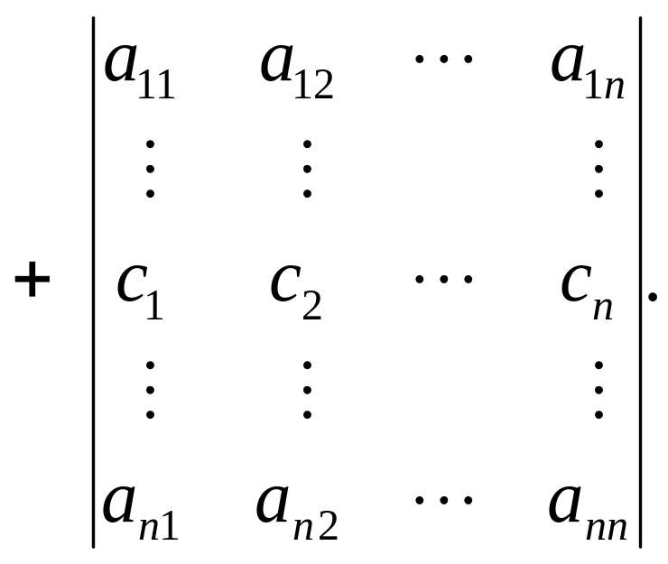

Slide 15
性质1.2.7 把行列式的某一列(行)的各元素乘
以同一数然后加到另一列(行)对应的元素上去，行
列式不变．

Slide 16
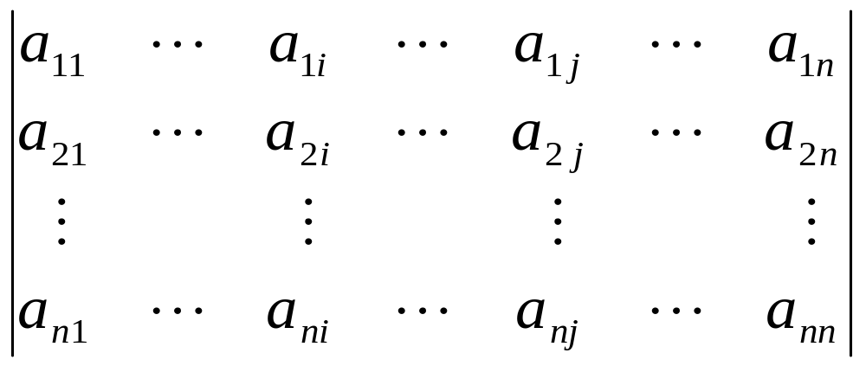
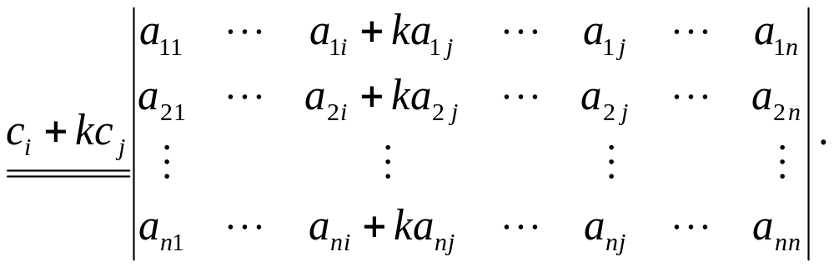
例如以数 k 乘第 j 列加到第 i 列上(记作c_{i}+kc_{j}),有
( i≠j )

Slide 17
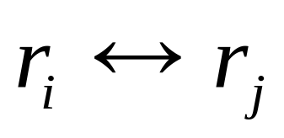

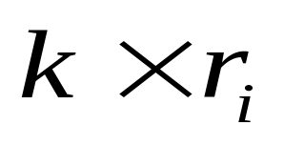
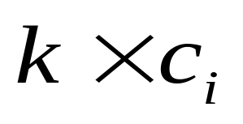
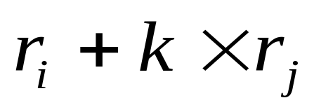
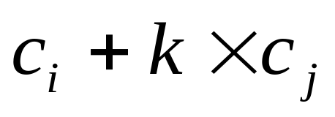
性质1.2.2、1.2.5、1.2.7 介绍了行列式关于行
和列的三种运算，在本教案中分别称为交换运算、
数乘运算、线性运算，它们分别记为
行交换
交换运算：
列交换
行运算
数乘运算：
列运算
行运算
线性运算：
列运算

Slide 18
1.2.2 n阶行列式的计算
行列式的计算方法很多，综合性较强，计算
较困难．
但是我们还是可以总结出一些方法，主
要有：
利用行列式的性质；
利用行列式的展开式；
利用递推公式和加“边”等方法．
一般是综合运用这
些方法来计算．
下面我们举例加以说明．

Slide 19
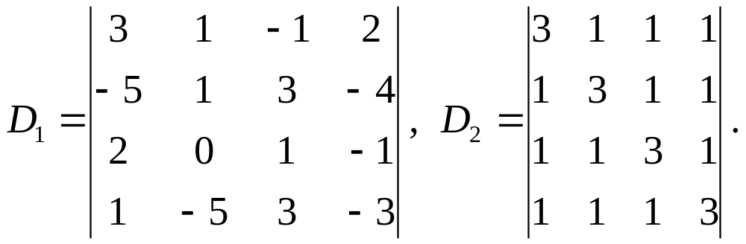
例 3 利用性质把行列式化为上三角形行
列式并计算其值．
解

Slide 20
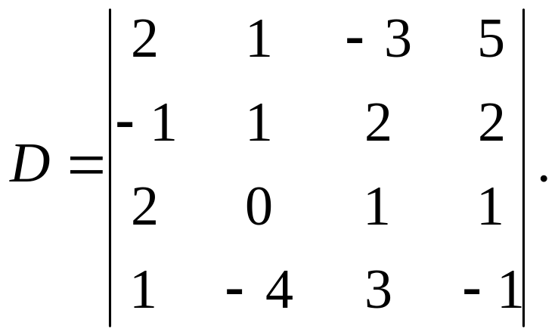
例 4 利用行列式展开定理计算行列式
四阶行列式展开模型

Slide 21
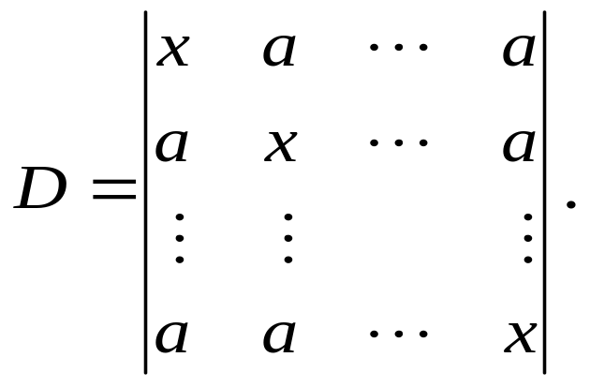

例 5 计算 n 阶行列式

Slide 22
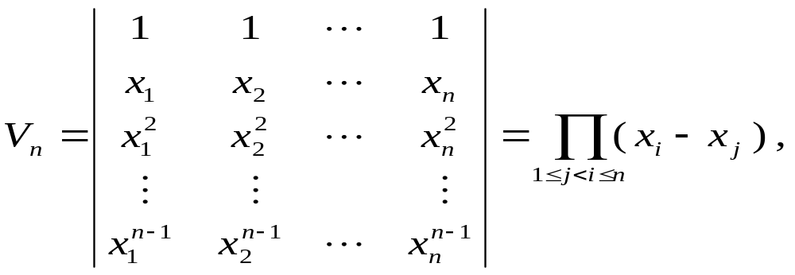


例 6 证明范德蒙德(Vandermonde)行列式
其中连乘积号是对满足
的所有因子
的乘积．

Slide 23
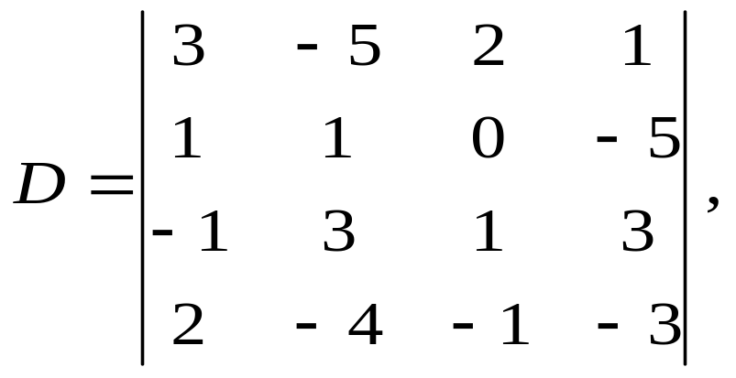
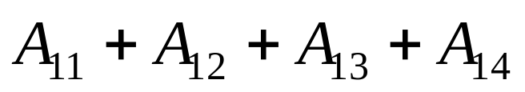
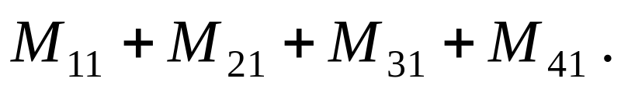
例 7 设
D的(i, j)元的余子式和代数余子式依次记作M_{ij}
和A_{ij} ，求
及

Slide 24
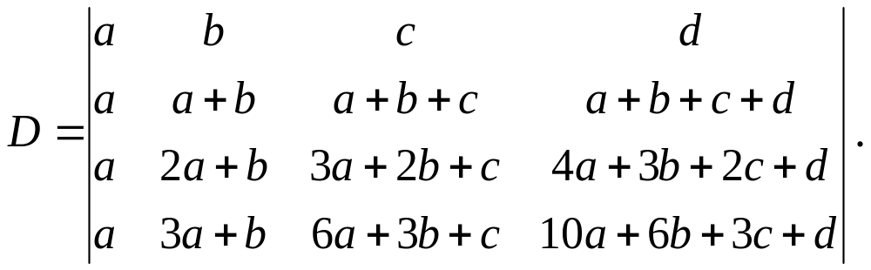
例 8 计算
解

Slide 25
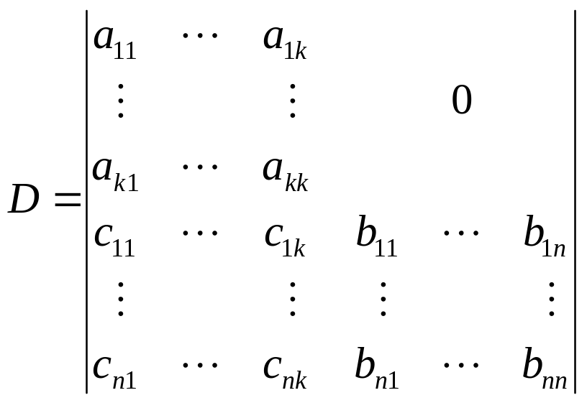
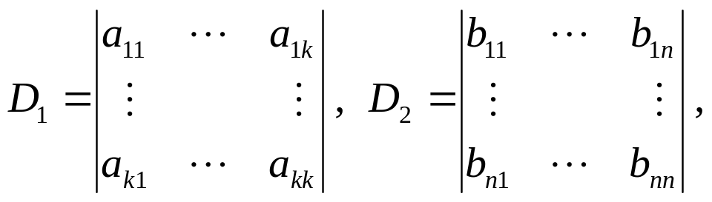
例 9 设
证明 D = D₁D₂ .

Slide 26
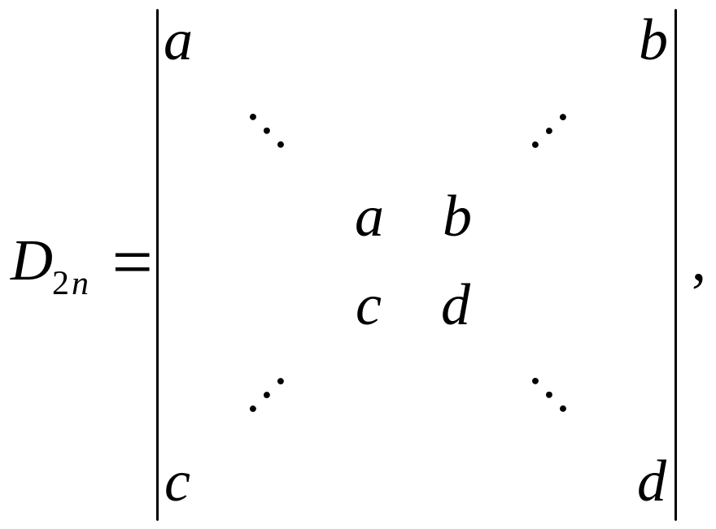

例 10 计算 2n 阶行列式
其中未写出的元素为 0 .

